Slide 1
OI 中的组合计数
陈雨昕

Slide 2
1. 集合幂级数

Slide 3
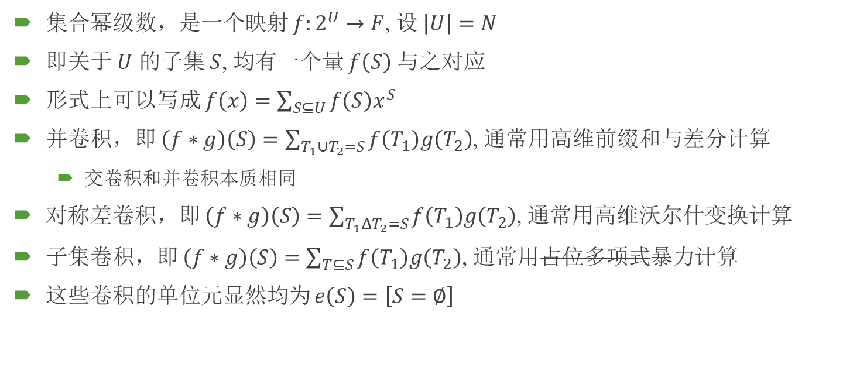
集合幂级数的卷积
集合幂级数，是一个映射 $f:2^{U}→F$, 设 $\left|U\right|=N$
即关于 $U$ 的子集 $S$, 均有一个量 $f\left(S\right)$ 与之对应
形式上可以写成 $f\left(x\right)=\sum_{S⊆U}{f\left(S\right)x^{S}}$
并卷积，即 $\left(f∗g\right)\left(S\right)=\sum_{T_{1}∪T_{2}=S}{f\left(T_{1}\right)g\left(T_{2}\right)}$, 通常用高维前缀和与差分计算
交卷积和并卷积本质相同
对称差卷积，即 $\left(f∗g\right)\left(S\right)=\sum_{T_{1}ΔT_{2}=S}{f\left(T_{1}\right)g\left(T_{2}\right)}$, 通常用高维沃尔什变换计算
子集卷积，即 $\left(f∗g\right)\left(S\right)=\sum_{T⊆S}{f\left(T_{1}\right)g\left(T_{2}\right)}$, 通常用占位多项式暴力计算
这些卷积的单位元显然均为 $e\left(S\right)=\left[S=∅\right]$

Slide 4
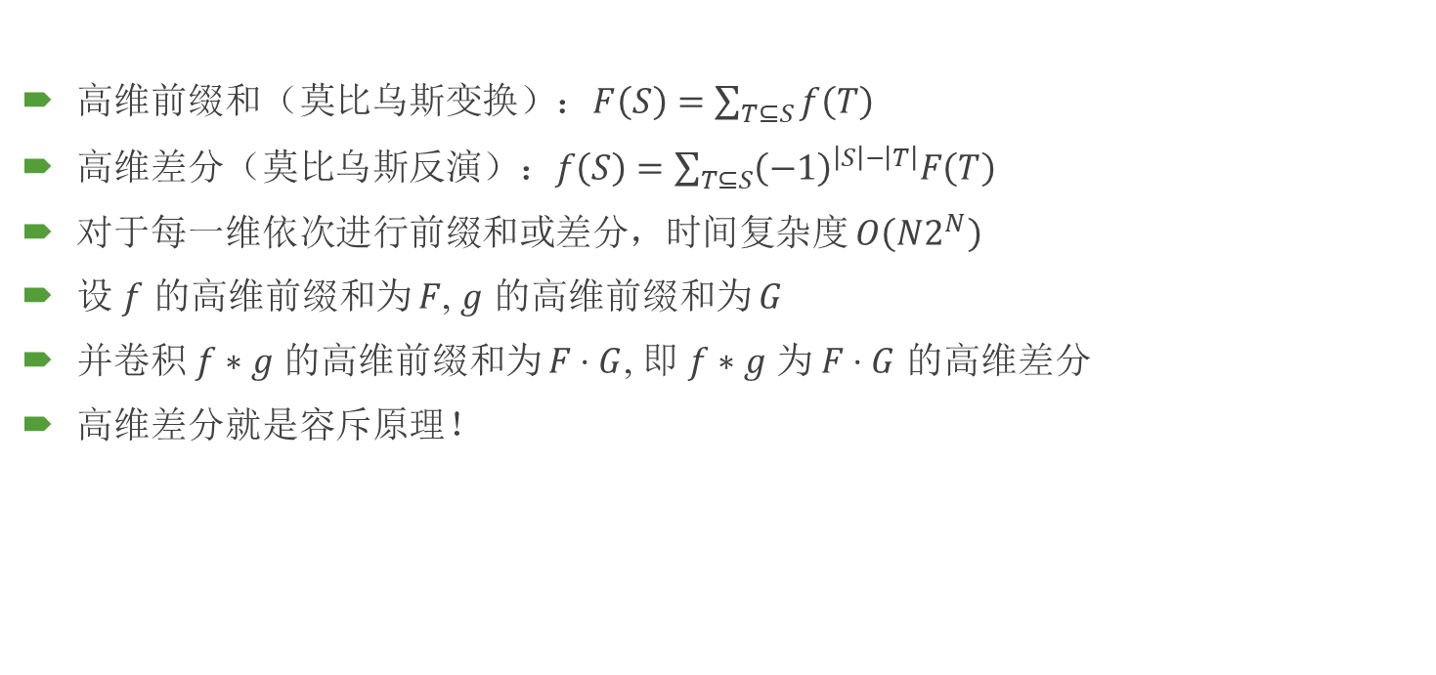
高维前缀和与差分
高维前缀和（莫比乌斯变换）：$F\left(S\right)=\sum_{T⊆S}{f\left(T\right)}$
高维差分（莫比乌斯反演）：$f\left(S\right)=\sum_{T⊆S}{{\left(−1\right)}^{\left|S\right|−\left|T\right|}F\left(T\right)}$
对于每一维依次进行前缀和或差分，时间复杂度 $O\left(N2^{N}\right)$
设 $f$ 的高维前缀和为 $F$, $g$ 的高维前缀和为 $G$
并卷积 $f∗g$ 的高维前缀和为 $F⋅G$, 即 $f∗g$ 为 $F⋅G$ 的高维差分
高维差分就是容斥原理！

Slide 5

例题
给出 $n$ 个点、$m$ 条边的带边权简单无向图
然后给出 $q$ 组询问：
给定点集 $S$, 选择一些边使 $S$ 连通（可以借助别的点），最小化边权和，或声明无解
$n≤21, q≤{10}^{5}, 1s, 256MB$

Slide 6
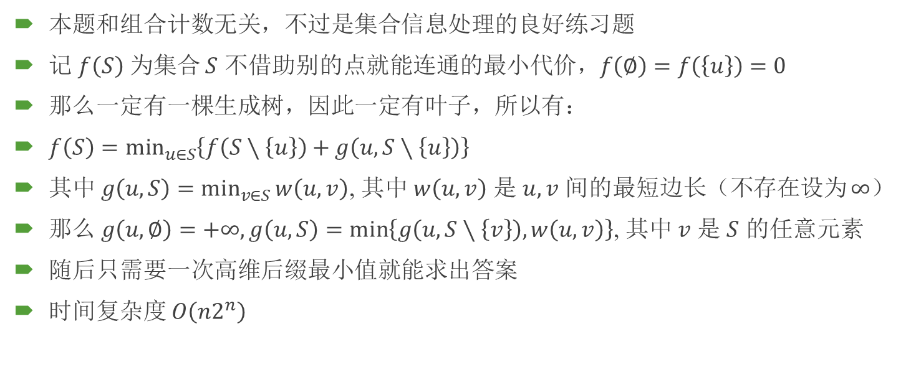
解
本题和组合计数无关，不过是集合信息处理的良好练习题
记 $f\left(S\right)$ 为集合 $S$ 不借助别的点就能连通的最小代价，$f\left(∅\right)=f\left(\left\{u\right\}\right)=0$
那么一定有一棵生成树，因此一定有叶子，所以有：
$f\left(S\right)=\min_{u∈S}\left\{f\left(S∖\left\{u\right\}\right)+g\left(u, S∖\left\{u\right\}\right)\right\}$
其中 $g\left(u, S\right)=\min_{v∈S}{w\left(u, v\right)}$, 其中 $w\left(u, v\right)$ 是 $u, v$ 间的最短边长（不存在设为 $∞$）
那么 $g\left(u, ∅\right)=+∞, g\left(u, S\right)=\min\left\{g\left(u, S∖\left\{v\right\}\right), w\left(u, v\right)\right\}$, 其中 $v$ 是 $S$ 的任意元素
随后只需要一次高维后缀最小值就能求出答案
时间复杂度 $O\left(n2^{n}\right)$

Slide 7
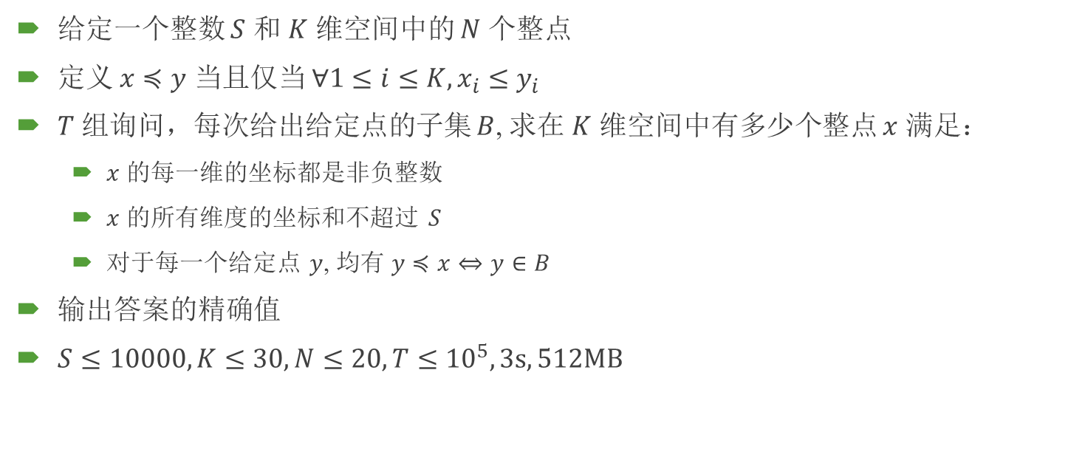
例：[FJOI2019]新家具设计方案
给定一个整数 $S$ 和 $K$ 维空间中的 $N$ 个整点
定义 $x≼y$ 当且仅当 $∀1≤i≤K, x_{i}≤y_{i}$
$T$ 组询问，每次给出给定点的子集 $B$, 求在 $K$ 维空间中有多少个整点 $x$ 满足：
$x$ 的每一维的坐标都是非负整数
$x$ 的所有维度的坐标和不超过 $S$
对于每一个给定点 $y$, 均有 $y≼x⇔y∈B$
输出答案的精确值
$S≤10000, K≤30, N≤20, T≤{10}^{5}, 3s, 512MB$

Slide 8
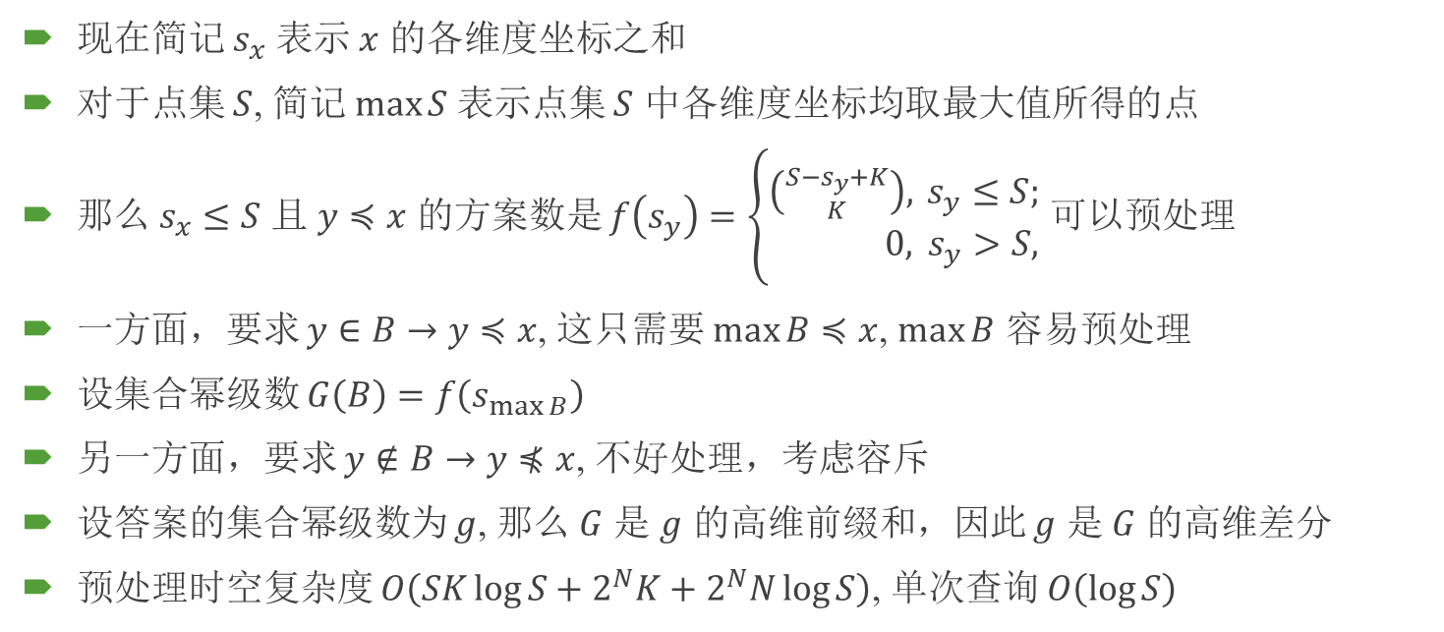
解
现在简记 $s_{x}$ 表示 $x$ 的各维度坐标之和
对于点集 $S$, 简记 $\max{S}$ 表示点集 $S$ 中各维度坐标均取最大值所得的点
那么 $s_{x}≤S$ 且 $y≼x$ 的方案数是 $f\left(s_{y}\right)=\left\{\begin{aligned}\left({S−s_{y}+K \atop K}\right),& &s_{y}≤S; \\ 0,& &s_{y}>S,\end{aligned}\right.$ 可以预处理
一方面，要求 $y∈B→y≼x$, 这只需要 $\max{B}≼x$, $\max{B}$ 容易预处理
设集合幂级数 $G\left(B\right)=f\left(s_{\max{B}}\right)$
另一方面，要求 $y∉B→y⋠x$, 不好处理，考虑容斥
设答案的集合幂级数为 $g$, 那么 $G$ 是 $g$ 的高维前缀和，因此 $g$ 是 $G$ 的高维差分
预处理时空复杂度 $O\left(SK\log{S}+2^{N}K+2^{N}N\log{S}\right)$, 单次查询 $O\left(\log{S}\right)$

Slide 9
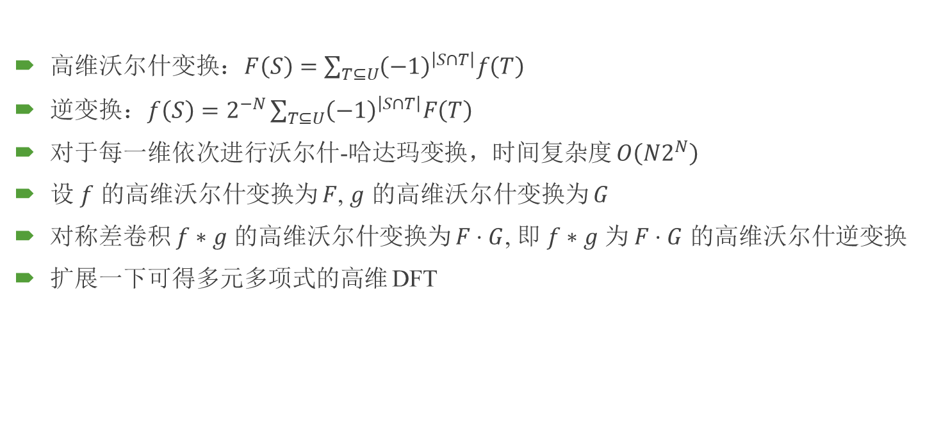
高维沃尔什变换
高维沃尔什变换：$F\left(S\right)=\sum_{T⊆U}{{\left(−1\right)}^{\left|S∩T\right|}f\left(T\right)}$
逆变换：$f\left(S\right)=2^{−N}\sum_{T⊆U}{{\left(−1\right)}^{\left|S∩T\right|}F\left(T\right)}$
对于每一维依次进行沃尔什-哈达玛变换，时间复杂度 $O\left(N2^{N}\right)$
设 $f$ 的高维沃尔什变换为 $F$, $g$ 的高维沃尔什变换为 $G$
对称差卷积 $f∗g$ 的高维沃尔什变换为 $F⋅G$, 即 $f∗g$ 为 $F⋅G$ 的高维沃尔什逆变换
扩展一下可得多元多项式的高维 DFT

Slide 10
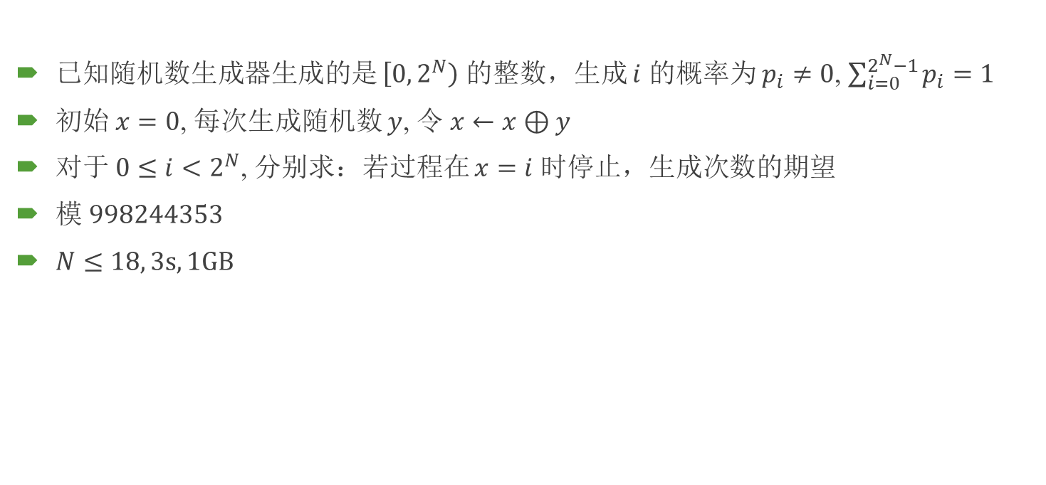
例：[AGC034F]RNG and XOR
已知随机数生成器生成的是 $\left[0, 2^{N}\right)$ 的整数，生成 $i$ 的概率为 $p_{i}≠0$, $\sum_{i=0}^{2^{N}−1}{p_{i}}=1$
初始 $x=0$, 每次生成随机数 $y$, 令 $x←x⊕y$
对于 $0≤i<2^{N}$, 分别求：若过程在 $x=i$ 时停止，生成次数的期望
模 $998244353$
$N≤18, 3s, 1GB$

Slide 11
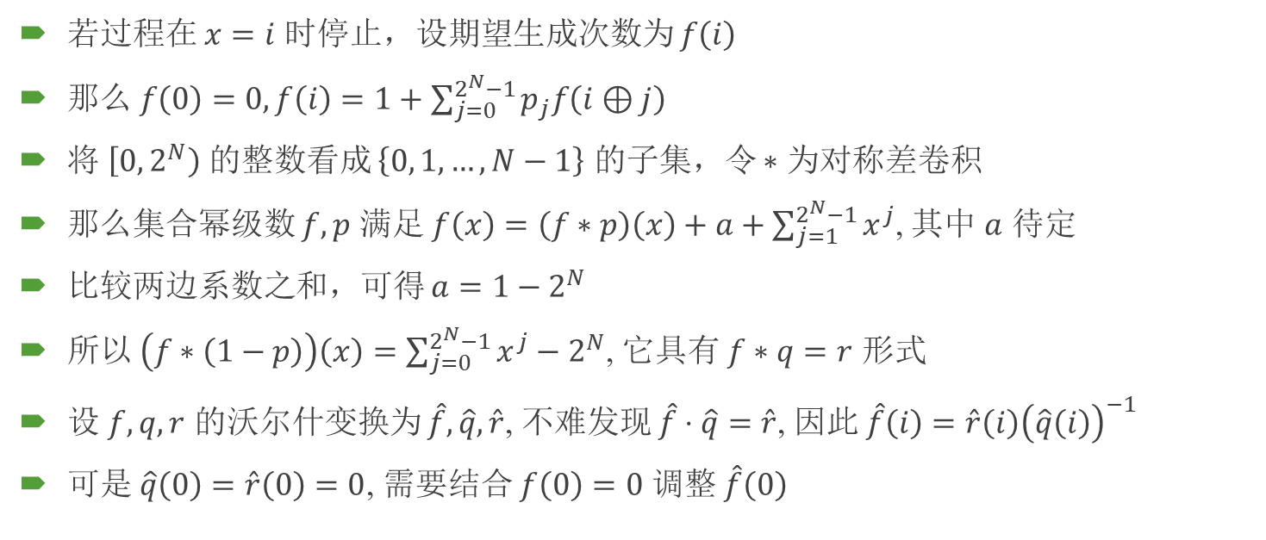
解
若过程在 $x=i$ 时停止，设期望生成次数为 $f\left(i\right)$
那么 $f\left(0\right)=0, f\left(i\right)=1+\sum_{j=0}^{2^{N}−1}{p_{j}f\left(i⊕j\right)}$
将 $\left[0, 2^{N}\right)$ 的整数看成 $\left\{0, 1, …, N−1\right\}$ 的子集，令 $∗$ 为对称差卷积
那么集合幂级数 $f, p$ 满足 $f\left(x\right)=\left(f∗p\right)\left(x\right)+a+\sum_{j=1}^{2^{N}−1}{x^{j}}$, 其中 $a$ 待定
比较两边系数之和，可得 $a=1−2^{N}$
所以 $\left(f∗\left(1−p\right)\right)\left(x\right)=\sum_{j=0}^{2^{N}−1}{x^{j}}−2^{N}$, 它具有 $f∗q=r$ 形式
设 $f, q, r$ 的沃尔什变换为 $\hat{f}, \hat{q},\hat{r}$, 不难发现 $\hat{f}⋅\hat{q}=\hat{r}$, 因此 $\hat{f}\left(i\right)=\hat{r}\left(i\right){\left(\hat{q}\left(i\right)\right)}^{−1}$
可是 $\hat{q}\left(0\right)=\hat{r}\left(0\right)=0$, 需要结合 $f\left(0\right)=0$ 调整 $\hat{f}\left(0\right)$

Slide 12


子集和超集的枚举
枚举 $S$ 的所有子集 $T$
枚举 $S$ 的所有超集 $T$（全集为 $U$）
int T = S;
do {
//TODO WITH T
T = (T - 1) & S;
} while (T != S);
int T;
for (T = 0; T <= U; T = (T + 1) | S) {
//TODO WITH T
}

Slide 13
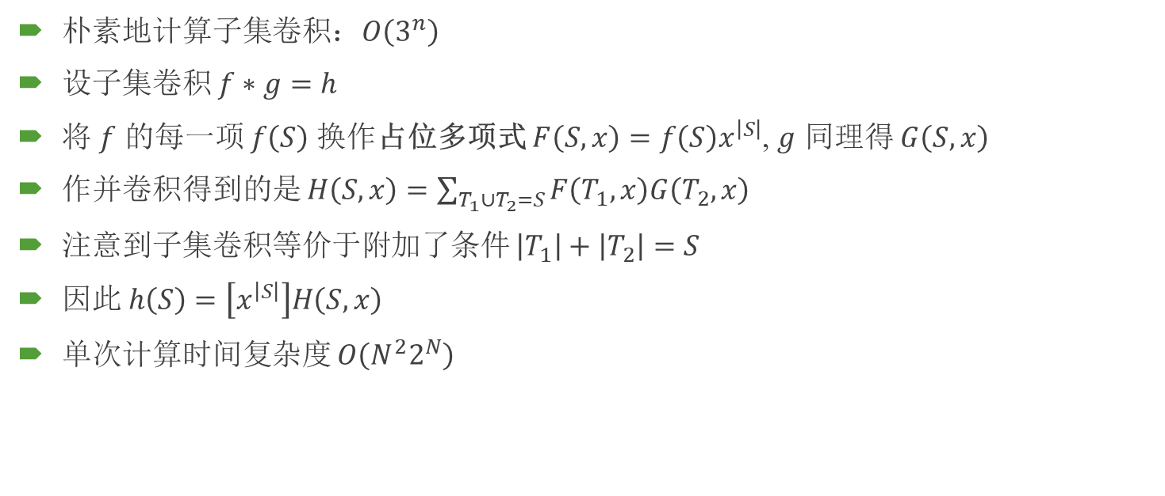
子集卷积的计算
朴素地计算子集卷积：$O\left(3^{n}\right)$
设子集卷积 $f∗g=h$
将 $f$ 的每一项 $f\left(S\right)$ 换作占位多项式 $F\left(S, x\right)=f\left(S\right)x^{\left|S\right|}$, $g$ 同理得 $G\left(S, x\right)$
作并卷积得到的是 $H\left(S, x\right)=\sum_{T_{1}∪T_{2}=S}{F\left(T_{1}, x\right)G\left(T_{2}, x\right)}$
注意到子集卷积等价于附加了条件 $\left|T_{1}\right|+\left|T_{2}\right|=S$
因此 $h\left(S\right)=\left[x^{\left|S\right|}\right]H\left(S, x\right)$
单次计算时间复杂度 $O\left(N^{2}2^{N}\right)$

Slide 14
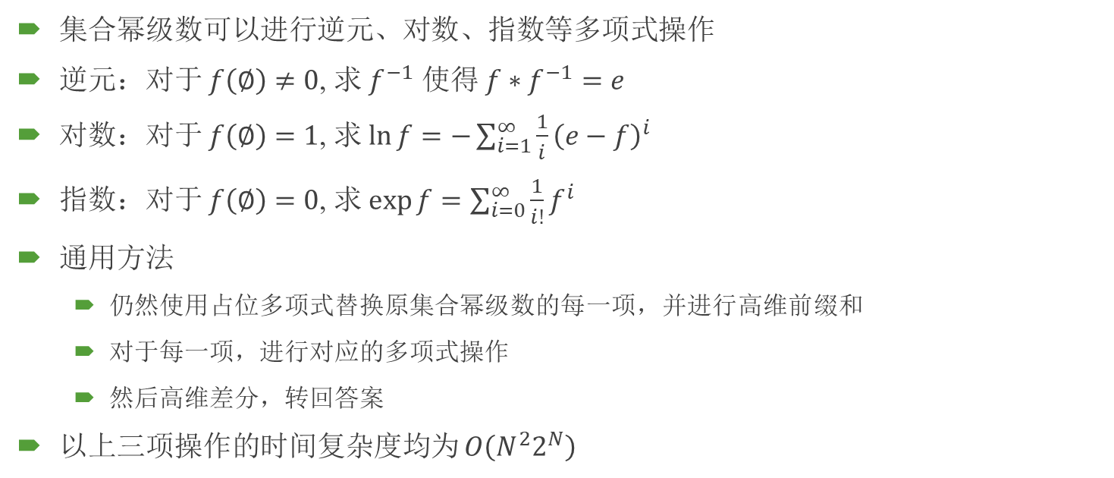
子集卷积意义下的集合幂级数操作
集合幂级数可以进行逆元、对数、指数等多项式操作
逆元：对于 $f\left(∅\right)≠0$, 求 $f^{−1}$ 使得 $f∗f^{−1}=e$
对数：对于 $f\left(∅\right)=1$, 求 $\ln{f}=−\sum_{i=1}^{∞}{\frac{1}{i}{\left(e−f\right)}^{i}}$
指数：对于 $f\left(∅\right)=0$, 求 $\exp{f}=\sum_{i=0}^{∞}{\frac{1}{i!}f^{i}}$
通用方法
仍然使用占位多项式替换原集合幂级数的每一项，并进行高维前缀和
对于每一项，进行对应的多项式操作
然后高维差分，转回答案
以上三项操作的时间复杂度均为 $O\left(N^{2}2^{N}\right)$

Slide 15

例：[北大集训2020]杏仁
给定一张 $n$ 个点的有向图，给定两点 $s, t$
杏仁子图：$s→t$ 间（除两端外）点不交的若干条链组成的子图
$q$ 次询问，每次强制 $s$ 点与 $u$ 点相连，求有多少个杏仁子图
$n≤22, 2s, 1GB$

Slide 16
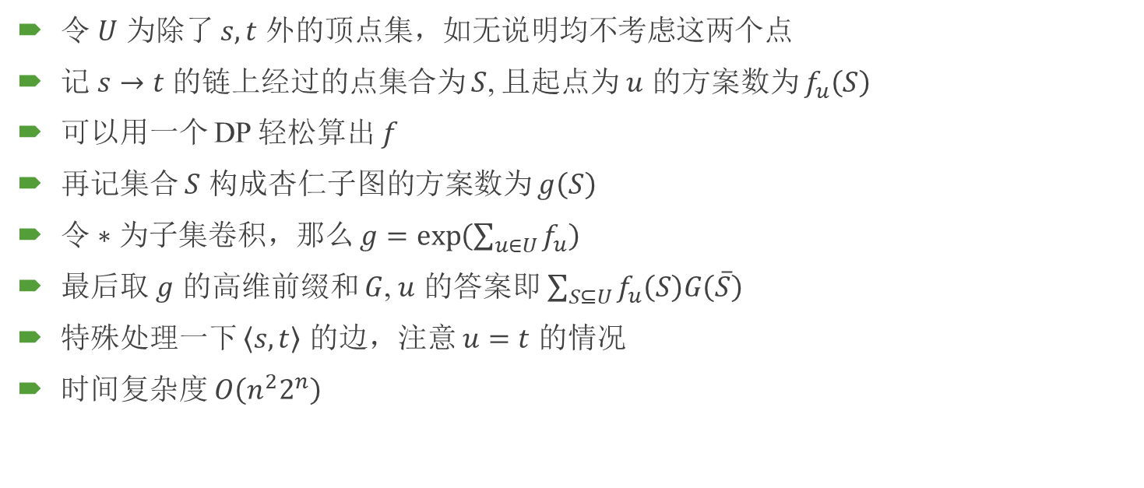
解
令 $U$ 为除了 $s, t$ 外的顶点集，如无说明均不考虑这两个点
记 $s→t$ 的链上经过的点集合为 $S$, 且起点为 $u$ 的方案数为 $f_{u}\left(S\right)$
可以用一个 DP 轻松算出 $f$
再记集合 $S$ 构成杏仁子图的方案数为 $g\left(S\right)$
令 $∗$ 为子集卷积，那么 $g=\exp\left(\sum_{u∈U}{f_{u}}\right)$
最后取 $g$ 的高维前缀和 $G$, $u$ 的答案即 $\sum_{S⊆U}{f_{u}\left(S\right)G\left(\overline{S}\right)}$
特殊处理一下 $\left\langle s, t\right\rangle$ 的边，注意 $u=t$ 的情况
时间复杂度 $O\left(n^{2}2^{n}\right)$

Slide 17
2. 计数 DP 选讲

Slide 18
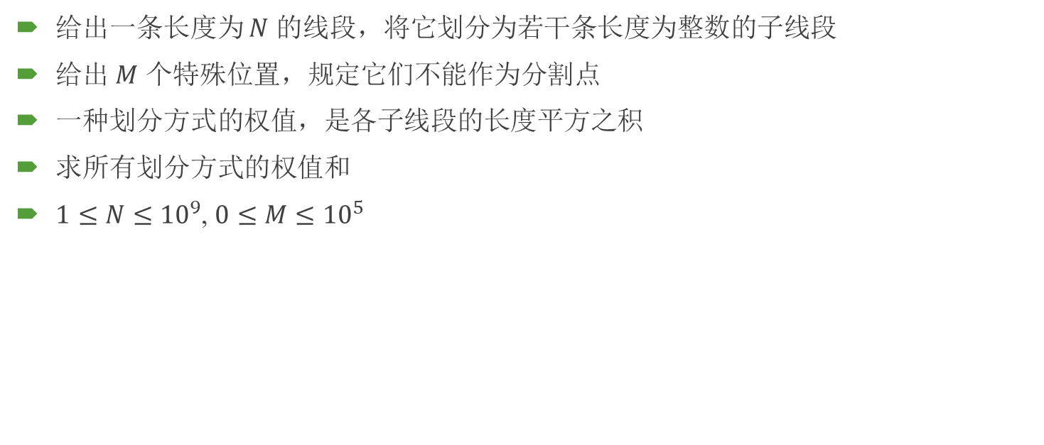
例：[AGC013E]Placing Squares
给出一条长度为 $N$ 的线段，将它划分为若干条长度为整数的子线段
给出 $M$ 个特殊位置，规定它们不能作为分割点
一种划分方式的权值，是各子线段的长度平方之积
求所有划分方式的权值和
$1≤N≤{10}^{9}$, $0≤M≤{10}^{5}$

Slide 19
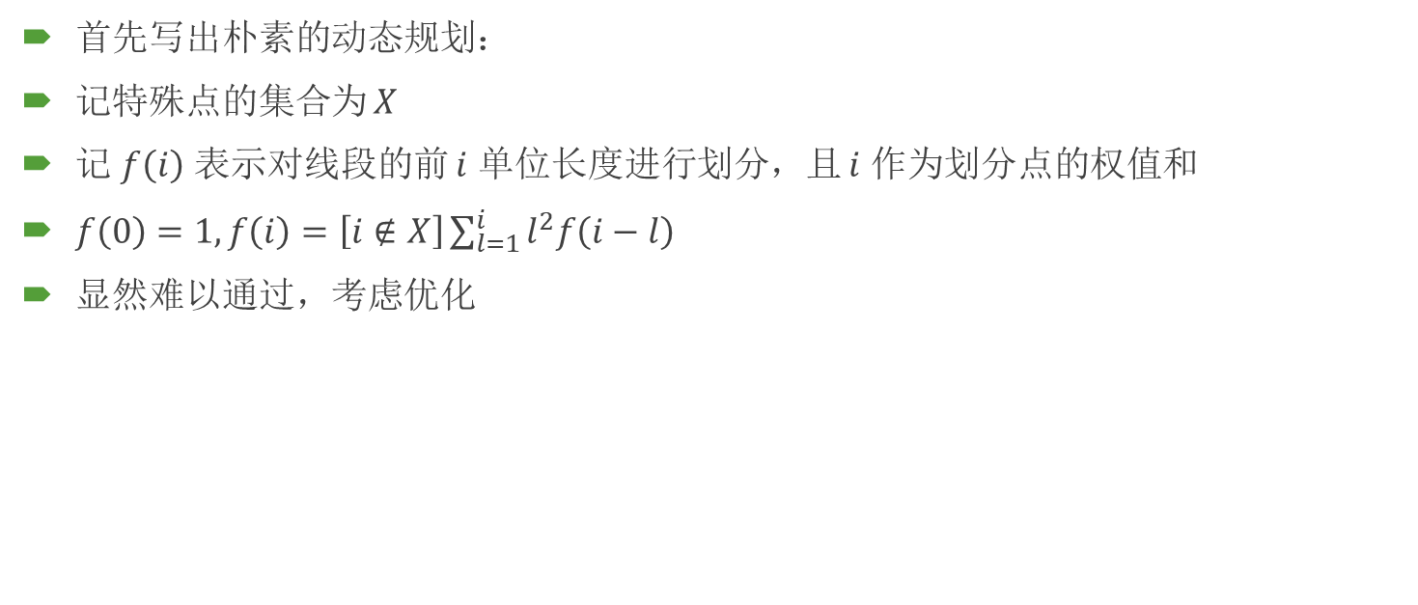
解
首先写出朴素的动态规划：
记特殊点的集合为 $X$
记 $f\left(i\right)$ 表示对线段的前 $i$ 单位长度进行划分，且 $i$ 作为划分点的权值和
$f\left(0\right)=1, f\left(i\right)=\left[i∉X\right]\sum_{l=1}^{i}{l^{2}f\left(i−l\right)}$
显然难以通过，考虑优化

Slide 20
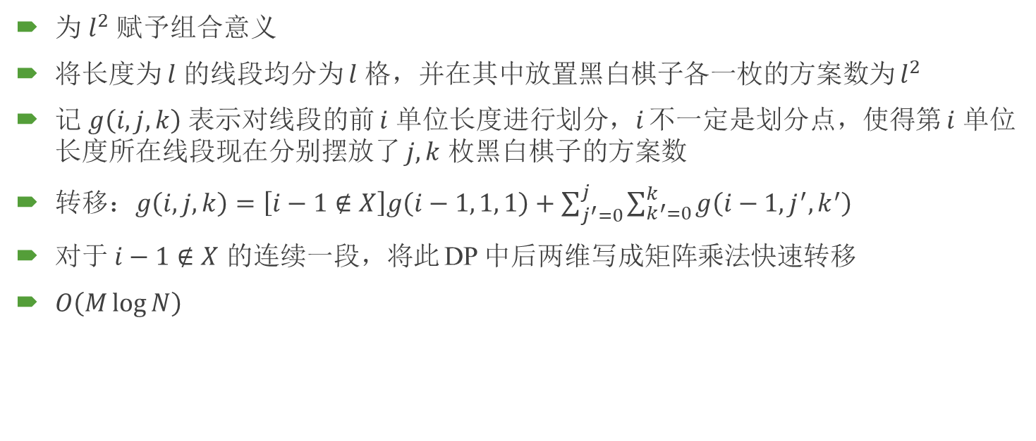
解
为 $l^{2}$ 赋予组合意义
将长度为 $l$ 的线段均分为 $l$ 格，并在其中放置黑白棋子各一枚的方案数为 $l^{2}$
记 $g\left(i, j, k\right)$ 表示对线段的前 $i$ 单位长度进行划分，$i$ 不一定是划分点，使得第 $i$ 单位长度所在线段现在分别摆放了 $j, k$ 枚黑白棋子的方案数
转移：$g\left(i, j, k\right)=\left[i−1∉X\right]g\left(i−1, 1, 1\right)+\sum_{j^{′}=0}^{j}{\sum_{k^{′}=0}^{k}{g\left(i−1, j^{′}, k^{′}\right)}}$
对于 $i−1∉X$ 的连续一段，将此 DP 中后两维写成矩阵乘法快速转移
$O\left(M\log{N}\right)$

Slide 21
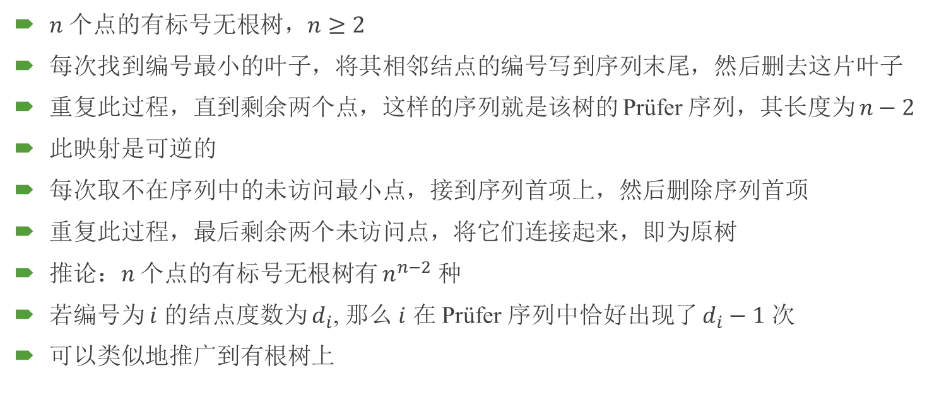
Prüfer 序列
$n$ 个点的有标号无根树，$n≥2$
每次找到编号最小的叶子，将其相邻结点的编号写到序列末尾，然后删去这片叶子
重复此过程，直到剩余两个点，这样的序列就是该树的 Prüfer 序列，其长度为 $n−2$
此映射是可逆的
每次取不在序列中的未访问最小点，接到序列首项上，然后删除序列首项
重复此过程，最后剩余两个未访问点，将它们连接起来，即为原树
推论：$n$ 个点的有标号无根树有 $n^{n−2}$ 种
若编号为 $i$ 的结点度数为 $d_{i}$, 那么 $i$ 在 Prüfer 序列中恰好出现了 $d_{i}−1$ 次
可以类似地推广到有根树上

Slide 22
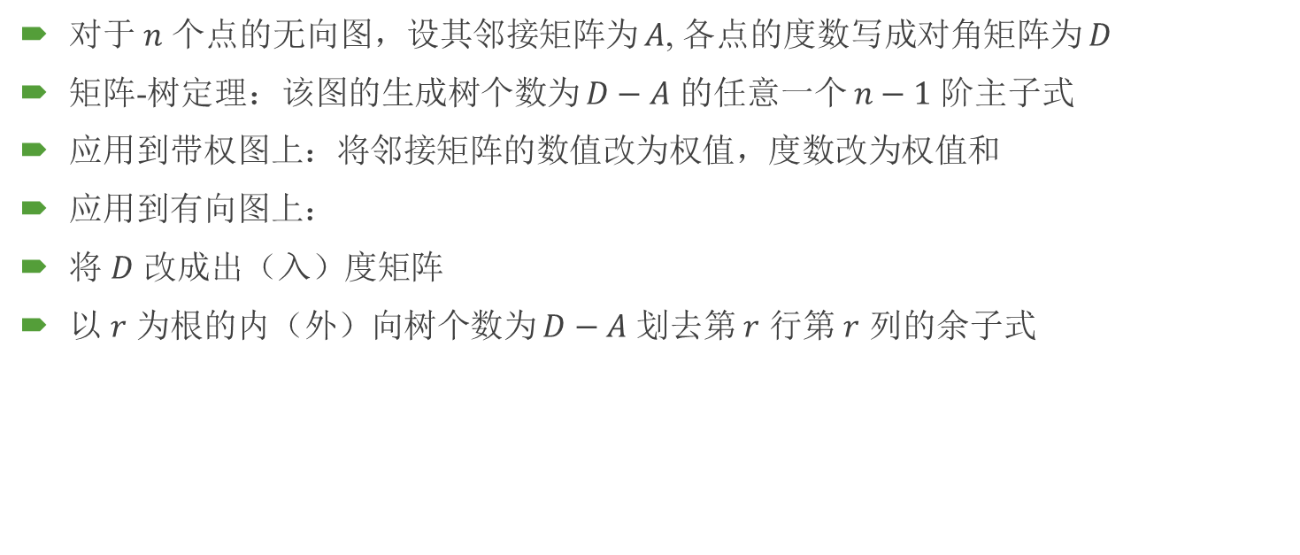
矩阵-树定理
对于 $n$ 个点的无向图，设其邻接矩阵为 $A$, 各点的度数写成对角矩阵为 $D$
矩阵-树定理：该图的生成树个数为 $D−A$ 的任意一个 $n−1$ 阶主子式
应用到带权图上：将邻接矩阵的数值改为权值，度数改为权值和
应用到有向图上：
将 $D$ 改成出（入）度矩阵
以 $r$ 为根的内（外）向树个数为 $D−A$ 划去第 $r$ 行第 $r$ 列的余子式

Slide 23

例：[CF917D]Stranger Trees
给定一棵 $n$ 个点的树 $T$
对于所有 $0≤k<n$ 分别求该点集上有多少棵树 $T^{′}$ 与 $T$ 恰有 $k$ 条公共边
模 ${10}^{9}+7$
$n≤100, 1s, 256MB$
超级加倍：$n≤5000$

Slide 24

解
给 $T$ 的边赋权 $x$, 其余边赋权 $1$
依照矩阵-树定理求得生成树计数（为一个多项式）
注意到答案是 $n$ 次多项式，代入 $x=0, 1, …, n$ 分别求生成树计数并插值
时间复杂度 $O\left(n^{4}\right)$

Slide 25
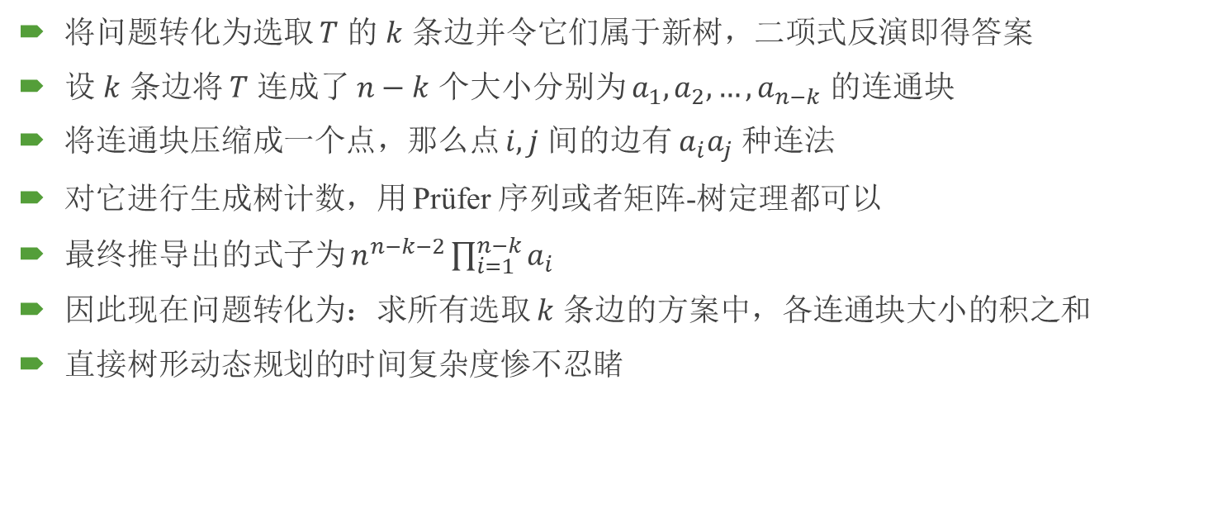
解
将问题转化为选取 $T$ 的 $k$ 条边并令它们属于新树，二项式反演即得答案
设 $k$ 条边将 $T$ 连成了 $n−k$ 个大小分别为 $a_{1},a_{2},…, a_{n−k}$ 的连通块
将连通块压缩成一个点，那么点 $i, j$ 间的边有 $a_{i}a_{j}$ 种连法
对它进行生成树计数，用 Prüfer 序列或者矩阵-树定理都可以
最终推导出的式子为 $n^{n−k−2}\prod_{i=1}^{n−k}{a_{i}}$
因此现在问题转化为：求所有选取 $k$ 条边的方案中，各连通块大小的积之和
直接树形动态规划的时间复杂度惨不忍睹

Slide 26
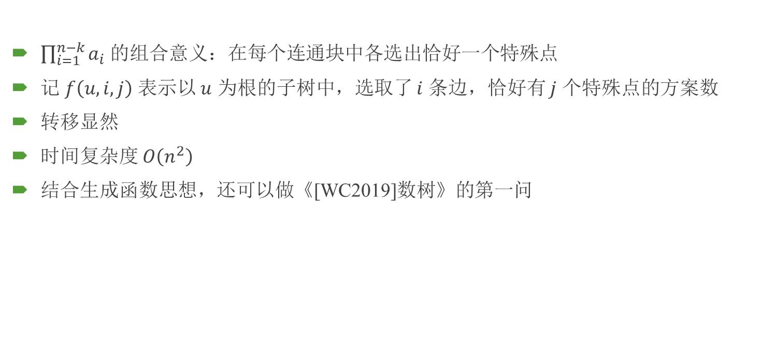
解
$\prod_{i=1}^{n−k}{a_{i}}$ 的组合意义：在每个连通块中各选出恰好一个特殊点
记 $f\left(u, i, j\right)$ 表示以 $u$ 为根的子树中，选取了 $i$ 条边，恰好有 $j$ 个特殊点的方案数
转移显然
时间复杂度 $O\left(n^{2}\right)$
结合生成函数思想，还可以做《[WC2019]数树》的第一问

Slide 27
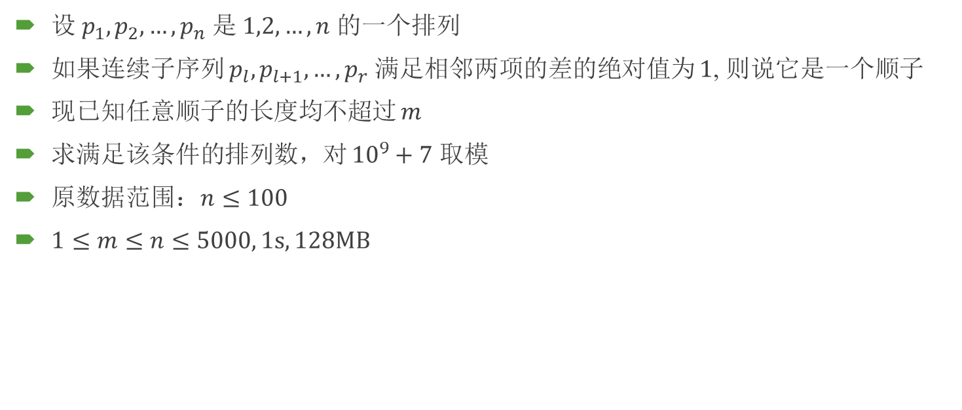
例：[NOI.AC 2201]连续子数列
设 $p_{1}, p_{2}, …, p_{n}$ 是 $1,2,…,n$ 的一个排列
如果连续子序列 $p_{l},p_{l+1},…,p_{r}$ 满足相邻两项的差的绝对值为 $1$, 则说它是一个顺子
现已知任意顺子的长度均不超过 $m$
求满足该条件的排列数，对 ${10}^{9}+7$ 取模
原数据范围：$n≤100$
$1≤m≤n≤5000, 1s, 128MB$

Slide 28
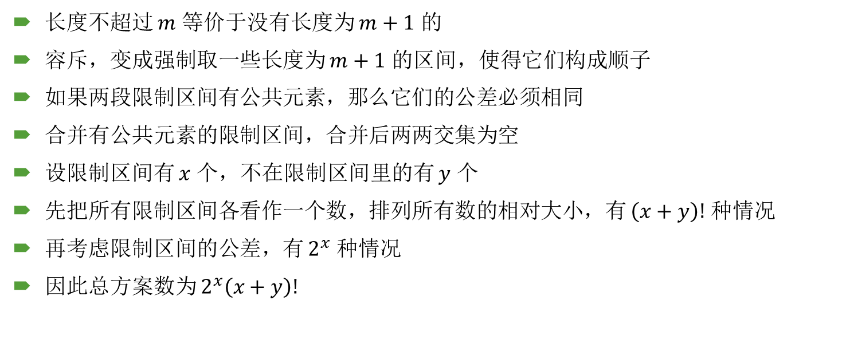
解
长度不超过 $m$ 等价于没有长度为 $m+1$ 的
容斥，变成强制取一些长度为 $m+1$ 的区间，使得它们构成顺子
如果两段限制区间有公共元素，那么它们的公差必须相同
合并有公共元素的限制区间，合并后两两交集为空
设限制区间有 $x$ 个，不在限制区间里的有 $y$ 个
先把所有限制区间各看作一个数，排列所有数的相对大小，有 $\left(x+y\right)!$ 种情况
再考虑限制区间的公差，有 $2^{x}$ 种情况
因此总方案数为 $2^{x}\left(x+y\right)!$

Slide 29
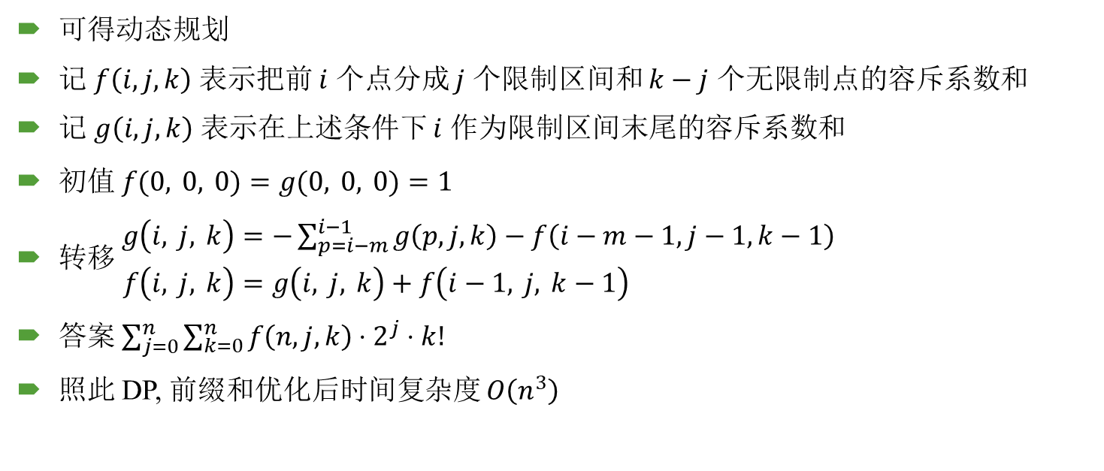
解
可得动态规划
记 $f\left(i, j, k\right)$ 表示把前 $i$ 个点分成 $j$ 个限制区间和 $k−j$ 个无限制点的容斥系数和
记 $g\left(i, j, k\right)$ 表示在上述条件下 $i$ 作为限制区间末尾的容斥系数和
初值 $f(0, 0, 0)=g(0, 0, 0)=1$
转移 $\begin{aligned}g\left(i, j, k\right)&=−\sum_{p=i−m}^{i−1}{g\left(p, j, k\right)}−f\left(i−m−1, j−1, k−1\right) \\ f\left(i, j, k\right)&=g\left(i, j, k\right)+f\left(i−1, j, k−1\right)\end{aligned}$
答案 $\sum_{j=0}^{n}{\sum_{k=0}^{n }{f\left(n, j, k\right)}⋅2^{j}⋅k!}$
照此 DP, 前缀和优化后时间复杂度 $O\left(n^{3}\right)$

Slide 30
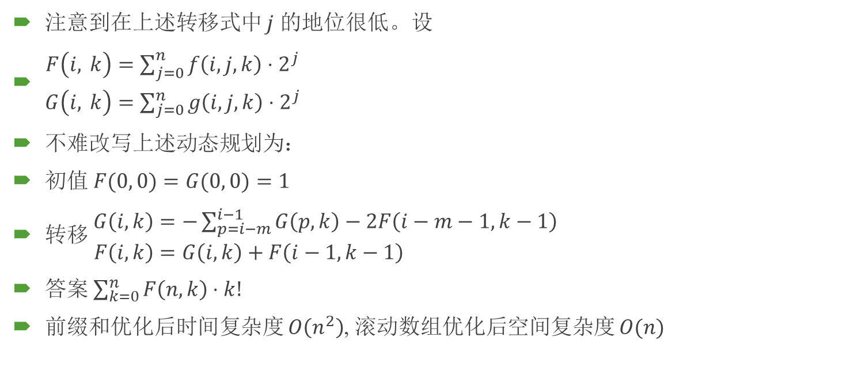
解
注意到在上述转移式中 $j$ 的地位很低。设
$\begin{aligned}F\left(i, k\right)&=\sum_{j=0}^{n }{f\left(i, j, k\right)⋅2^{j}} \\ G\left(i, k\right)&=\sum_{j=0}^{n}{g\left(i, j, k\right)⋅2^{j}}\end{aligned}$
不难改写上述动态规划为：
初值 $F(0, 0)=G(0, 0)=1$
转移 $\begin{aligned}G\left(i, k\right)&=−\sum_{p=i−m}^{i−1}{G\left(p, k\right)}−2F\left(i−m−1, k−1\right) \\ F\left(i, k\right)&=G\left(i, k\right)+F\left(i−1, k−1\right)\end{aligned}$
答案 $\sum_{k=0}^{n}{F\left(n, k\right)⋅k!}$
前缀和优化后时间复杂度 $O\left(n^{2}\right)$, 滚动数组优化后空间复杂度 $O(n)$

Slide 31

例：[AGC024E]Sequence Growing Hard
给出 $N, K$
从空序列 $A_{0}$ 开始，往 $A_{i}$ 中插入一个 $1$ 至 $K$ 的整数，得到 $A_{i+1}$, 重复 $N$ 轮
求字典序递增的 $A_{0}, A_{1}, …, A_{N}$ 的方案数，模给定的数 $M$
$N, K≤300, 2s, 1GB$

Slide 32
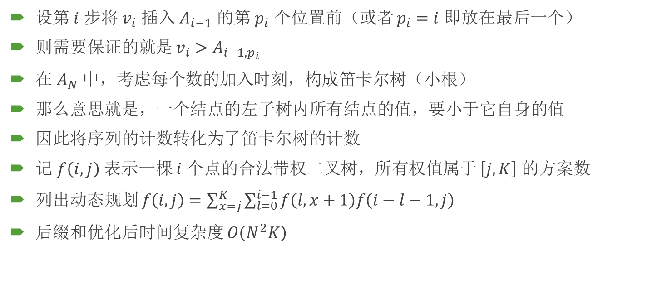
解
设第 $i$ 步将 $v_{i}$ 插入 $A_{i−1}$ 的第 $p_{i}$ 个位置前（或者 $p_{i}=i$ 即放在最后一个）
则需要保证的就是 $v_{i}>A_{i−1,p_{i}}$
在 $A_{N}$ 中，考虑每个数的加入时刻，构成笛卡尔树（小根）
那么意思就是，一个结点的左子树内所有结点的值，要小于它自身的值
因此将序列的计数转化为了笛卡尔树的计数
记 $f\left(i, j\right)$ 表示一棵 $i$ 个点的合法带权二叉树，所有权值属于 $\left[j, K\right]$ 的方案数
列出动态规划 $f\left(i, j\right)=\sum_{x=j}^{K}{\sum_{l=0}^{i−1}{f\left(l, x+1\right)f\left(i−l−1, j\right)}}$
后缀和优化后时间复杂度 $O\left(N^{2}K\right)$

Slide 33

例：[CF506E]Mr. Kitayuta's Gift
字符集为小写英文字母
给出一个字符串 $s$, 往里添加恰好 $n$ 个字符
求能生成的本质不同回文串个数，对 $10007$ 取模
$\left|s\right|≤200, n≤{10}^{9}$

Slide 34
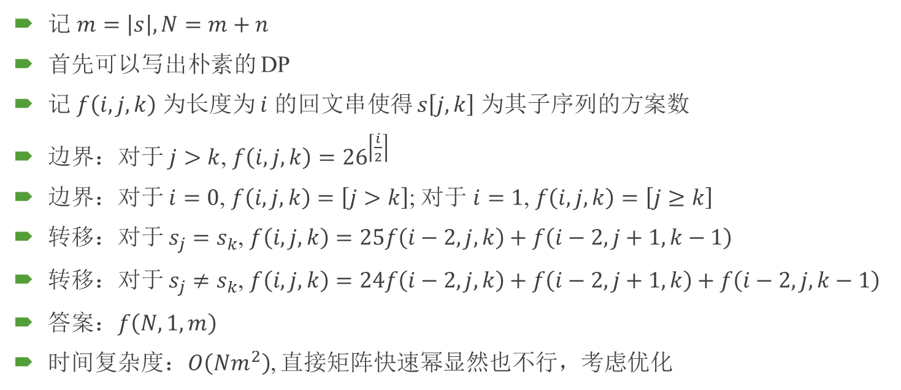
解
记 $m=\left|s\right|, N=m+n$
首先可以写出朴素的 DP
记 $f\left(i, j, k\right)$ 为长度为 $i$ 的回文串使得 $s\left[j, k\right]$ 为其子序列的方案数
边界：对于 $j>k$, $f\left(i, j, k\right)={26}^{\left\lceil \frac{i}{2}\right\rceil }$
边界：对于 $i=0$, $f\left(i, j, k\right)=\left[j>k\right]$; 对于 $i=1$, $f\left(i, j, k\right)=\left[j≥k\right]$
转移：对于 $s_{j}=s_{k}$, $f\left(i, j, k\right)=25f\left(i−2, j, k\right)+f\left(i−2, j+1, k−1\right)$
转移：对于 $s_{j}≠s_{k}$, $f\left(i, j, k\right)=24f\left(i−2, j, k\right)+f\left(i−2, j+1, k\right)+f\left(i−2, j, k−1\right)$
答案：$f\left(N, 1, m\right)$
时间复杂度：$O\left(Nm^{2}\right)$, 直接矩阵快速幂显然也不行，考虑优化

Slide 35
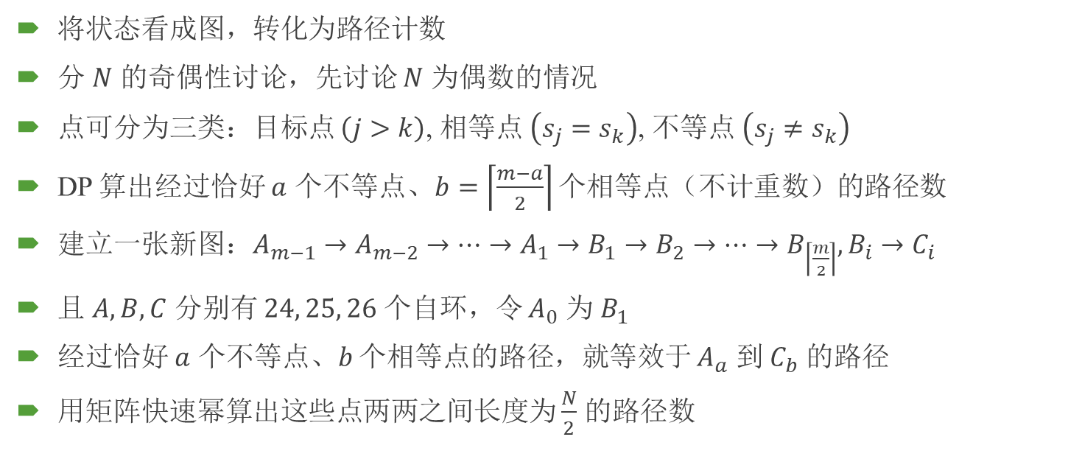
解
将状态看成图，转化为路径计数
分 $N$ 的奇偶性讨论，先讨论 $N$ 为偶数的情况
点可分为三类：目标点 $\left(j>k\right)$, 相等点 $\left(s_{j}=s_{k}\right)$, 不等点 $\left(s_{j}≠s_{k}\right)$
DP 算出经过恰好 $a$ 个不等点、$b=\left\lceil \frac{m−a}{2}\right\rceil$ 个相等点（不计重数）的路径数
建立一张新图：$A_{m−1}→A_{m−2}→⋯→A_{1}→B_{1}→B_{2}→⋯→B_{\left\lceil \frac{m}{2}\right\rceil }, B_{i}→C_{i}$
且 $A, B,C$ 分别有 $24, 25, 26$ 个自环，令 $A_{0}$ 为 $B_{1}$
经过恰好 $a$ 个不等点、$b$ 个相等点的路径，就等效于 $A_{a}$ 到 $C_{b}$ 的路径
用矩阵快速幂算出这些点两两之间长度为 $\frac{N}{2}$ 的路径数

Slide 36
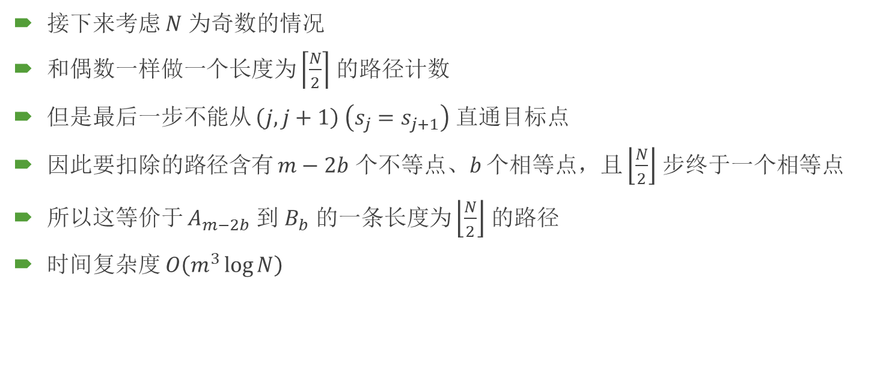
解
接下来考虑 $N$ 为奇数的情况
和偶数一样做一个长度为 $\left\lceil \frac{N}{2}\right\rceil$ 的路径计数
但是最后一步不能从 $\left(j, j+1\right) \left(s_{j}=s_{j+1}\right)$ 直通目标点
因此要扣除的路径含有 $m−2b$ 个不等点、$b$ 个相等点，且 $\left\lfloor \frac{N}{2}\right\rfloor$ 步终于一个相等点
所以这等价于 $A_{m−2b}$ 到 $B_{b}$ 的一条长度为 $\left\lfloor \frac{N}{2}\right\rfloor$ 的路径
时间复杂度 $O\left(m^{3}\log{N}\right)$

Slide 37

彩蛋
从刚刚的推理中可发现答案是 $O\left(m\right)$ 阶线性递推
用暴力 DP 算出前 $O\left(m\right)$ 项，BM 求递推式并递推

Slide 38
3. 生成函数的应用

Slide 39
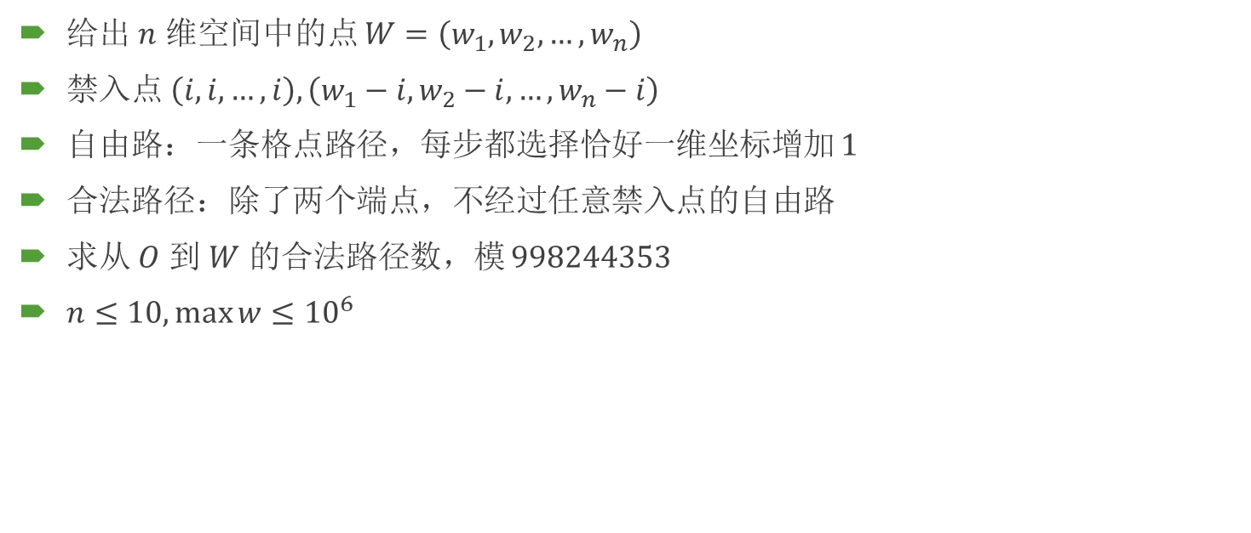
例题（2019福建省队集训）
给出 $n$ 维空间中的点 $W=\left(w_{1}, w_{2}, …, w_{n}\right)$
禁入点 $\left(i, i, …, i\right), \left(w_{1}−i, w_{2}−i, …, w_{n}−i\right)$
自由路：一条格点路径，每步都选择恰好一维坐标增加 $1$
合法路径：除了两个端点，不经过任意禁入点的自由路
求从 $O$ 到 $W$ 的合法路径数，模 $998244353$
$n≤10,\max{w}≤{10}^{6}$

Slide 40
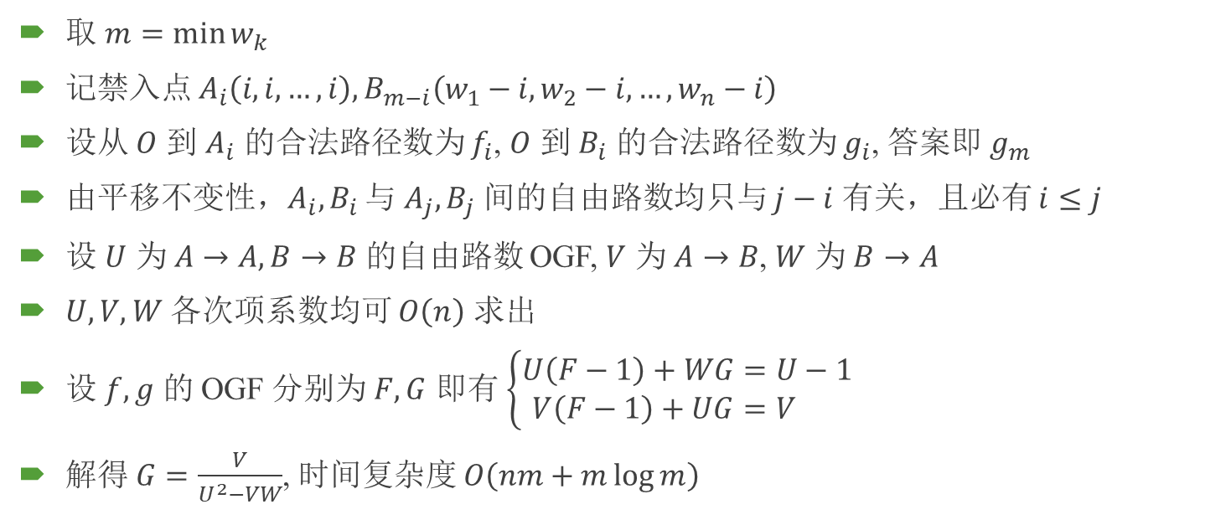
解
取 $m=\min{w_{k}}$
记禁入点 $A_{i}\left(i, i, …, i\right), B_{m−i}\left(w_{1}−i, w_{2}−i, …, w_{n}−i\right)$
设从 $O$ 到 $A_{i}$ 的合法路径数为 $f_{i}$, $O$ 到 $B_{i}$ 的合法路径数为 $g_{i}$, 答案即 $g_{m}$
由平移不变性，$A_{i}, B_{i}$ 与 $A_{j}, B_{j}$ 间的自由路数均只与 $j−i$ 有关，且必有 $i≤j$
设 $U$ 为 $A→A, B→B$ 的自由路数 OGF, $V$ 为 $A→B$, $W$ 为 $B→A$
$U, V, W$ 各次项系数均可 $O\left(n\right)$ 求出
设 $f, g$ 的 OGF 分别为 $F, G$ 即有 $\left\{\begin{aligned}U\left(F−1\right)+WG&=U−1 \\ V\left(F−1\right)+UG&=V\end{aligned}\right.$
解得 $G=\frac{V}{U^{2}−VW}$, 时间复杂度 $O\left(nm+m\log{m}\right)$

Slide 41

例：[LibreOJ β Round #7]匹配字符串
请求出所有长度为 $n$ 的 01 串中，有多少不含子串 $1^{m}$, 答案对 $65537$ 取模
$1≤n,m≤68721573904$

Slide 42
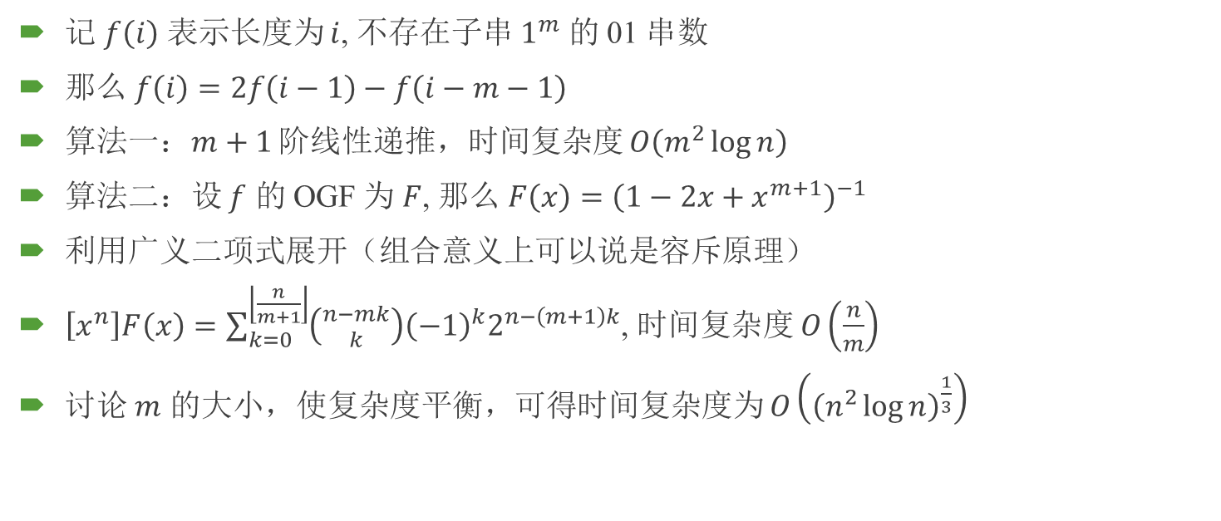
解
记 $f\left(i\right)$ 表示长度为 $i$, 不存在子串 $1^{m}$ 的 01 串数
那么 $f\left(i\right)=2f\left(i−1\right)−f\left(i−m−1\right)$
算法一：$m+1$ 阶线性递推，时间复杂度 $O\left(m^{2}\log{n}\right)$
算法二：设 $f$ 的 OGF 为 $F$, 那么 $F\left(x\right)={\left(1−2x+x^{m+1}\right)}^{−1}$
利用广义二项式展开（组合意义上可以说是容斥原理）
$\left[x^{n}\right]F\left(x\right)=\sum_{k=0}^{\left\lfloor \frac{n}{m+1}\right\rfloor }{\left({n−mk \atop k}\right){\left(−1\right)}^{k}2^{n−\left(m+1\right)k}}$, 时间复杂度 $O\left(\frac{n}{m}\right)$
讨论 $m$ 的大小，使复杂度平衡，可得时间复杂度为 $O\left({\left(n^{2}\log{n}\right)}^{\frac{1}{3}}\right)$

Slide 43

Dyck 路
一个 $n×m$ 网格的 $\left(0, 0\right)$ 到 $\left(n, m\right)$ 画了一条线
一条从 $\left(0, 0\right)$ 通过向右、向上到 $\left(n, m\right)$ 且始终在线以下的路径，就称为 Dyck 路
对于 $n×m$ 网格，如果 $n⊥m$, Dyck 路数为 $\frac{1}{n+m}\left({n+m \atop m}\right)$

Slide 44
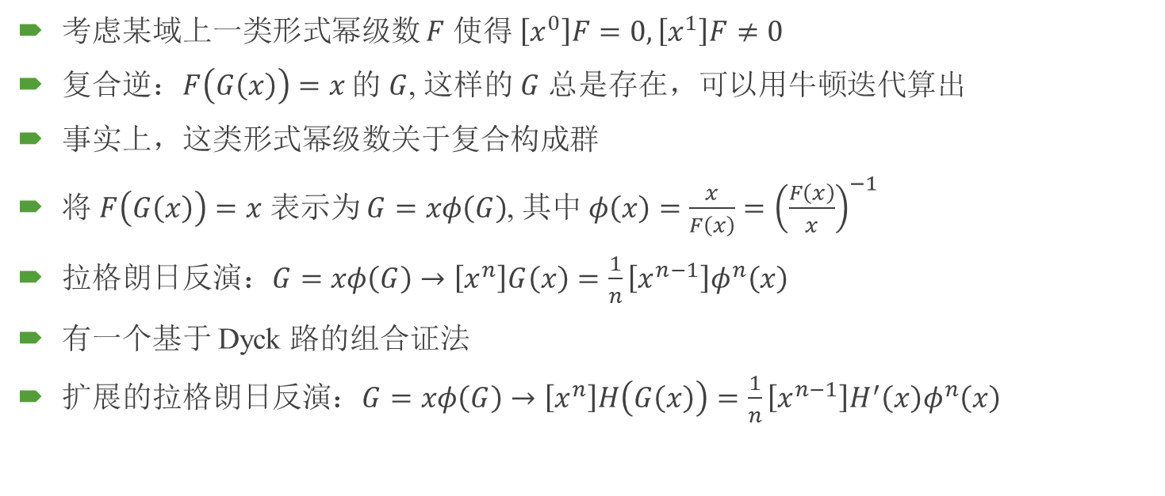
复合逆与拉格朗日反演
考虑某域上一类形式幂级数 $F$ 使得 $\left[x^{0}\right]F=0, \left[x^{1}\right]F≠0$
复合逆：$F\left(G\left(x\right)\right)=x$ 的 $G$, 这样的 $G$ 总是存在，可以用牛顿迭代算出
事实上，这类形式幂级数关于复合构成群
将 $F\left(G\left(x\right)\right)=x$ 表示为 $G=xφ\left(G\right)$, 其中 $φ\left(x\right)=\frac{x}{F\left(x\right)}={\left(\frac{F\left(x\right)}{x}\right)}^{−1}$
拉格朗日反演：$G=xφ\left(G\right)→\left[x^{n}\right]G\left(x\right)=\frac{1}{n}\left[x^{n−1}\right]φ^{n}\left(x\right)$
有一个基于 Dyck 路的组合证法
扩展的拉格朗日反演：$G=xφ\left(G\right)→\left[x^{n}\right]H\left(G\left(x\right)\right)=\frac{1}{n}\left[x^{n−1}\right]H^{′}\left(x\right)φ^{n}\left(x\right)$

Slide 45

例：[FJOI2020]凸多边形正则划分
把一个凸 $\left(k−2\right)n+2$ 边形添加一些不相交的对角线划分成 $n$ 个凸 $k$ 边形区域
给出 $T$ 组 $\left(n, k\right)$, 求方案数之和模 ${10}^{9}+7$
$3≤k≤200, 1≤n≤555555, \sum{n}≤{10}^{8}, 1s, 1GB$

Slide 46
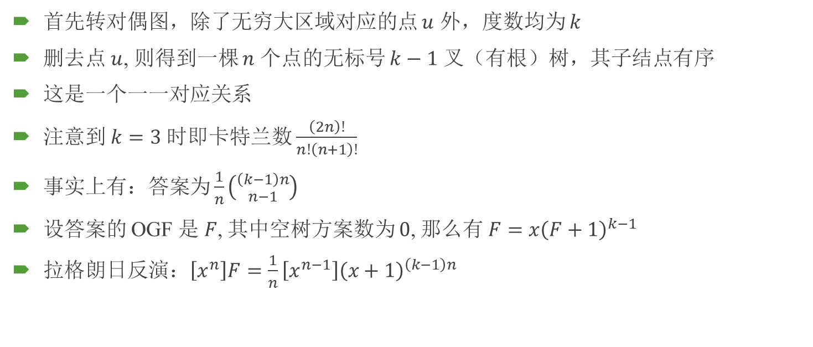
解
首先转对偶图，除了无穷大区域对应的点 $u$ 外，度数均为 $k$
删去点 $u$, 则得到一棵 $n$ 个点的无标号 $k−1$ 叉（有根）树，其子结点有序
这是一个一一对应关系
注意到 $k=3$ 时即卡特兰数 $\frac{\left(2n\right)!}{n!\left(n+1\right)!}$
事实上有：答案为 $\frac{1}{n}\left({\left(k−1\right)n \atop n−1}\right)$
设答案的 OGF 是 $F$, 其中空树方案数为 $0$, 那么有 $F=x{\left(F+1\right)}^{k−1}$
拉格朗日反演：$\left[x^{n}\right]F=\frac{1}{n}\left[x^{n−1}\right]{\left(x+1\right)}^{\left(k−1\right)n}$

Slide 47
总结
集合幂级数：三类卷积，高维前缀和与差分，高维沃尔什变换
计数 DP 选讲：组合意义，容斥 DP, 利用笛卡尔树，合并等价转移路径
生成函数的应用：解 GF 的方程，广义二项式，Dyck 路、复合逆与拉格朗日反演
彩蛋：通过打表找出线性递推式或整式递推式
谢谢大家

